Slide 1
MOV指令的特点是（）。
A 影响DF
B 影响SF
C 影响CF
D 不影响标志位
答案：D

Slide 2
已知SP=2110H,AX=1234H,执行PUSH AX后，AX寄存器的值是 （）。
A
B 2112H
C 1234H
D 210FH
2111H
答案：C

Slide 3
已知SP=2110H,AX=1234H,执行指令POP AX后，SP的值为（ ）。
A 2111H
B 2112H
C 1234H
D 210FH
答案：B

Slide 4
执行“DIV BX”指令后，（ ）寄存器中存放结果。
A AL
B AH
C AX
D DX
答案：C
下面不能实现将AX寄存器清零的指令是（）。
A AND AX,0
B XOR AX,0
C MOV AX,0
D SUB AX,AX
答案：B

Slide 5
已知AX=0001H，下列四条指令执行后，不能使ZF=1的语句是（）。
A DEC AX
B SUB AX， 1
C AND AX， 1
D CMP AX， 1
答案：C

Slide 6
1.已知机器字长8位，有两个十进制X=71，Y=59，请用补码运算求X+Y的结果，分析判断是否发生溢出，并写出标志寄存器中CF、ZF、SF、OF的值。
X补=0100 0111,Y补=0011 1011
X+Y=1000 0010，
溢出；
CF=0（最高位没有进位），
ZF=0（结果不等于0），
SF=1（结果最高位是1），
OF=1（1.两个正数相加为负数，溢出；2.最高位和次高位，一个有进位，一个没有，溢出；3.变形补码，01，结果正溢）
00 1000111
+ 00 0111011
--------------
01 0000010

Slide 7
如果AL=85H，CL=4，执行“SAR AL,CL”后， AL= ? CF=?
答案：0F8H，0
如果AL=85H，CL=4，执行“SHR AL,CL”后，AL= ? CF=?
答案：08H，0

Slide 8
已知AL= -16,下面指令执行后，使AL= -8的指令是（）。
A SHR AL，1
B SAR AL，1
C SHL AL，1
D SAL AL，1
答案：B

Slide 9
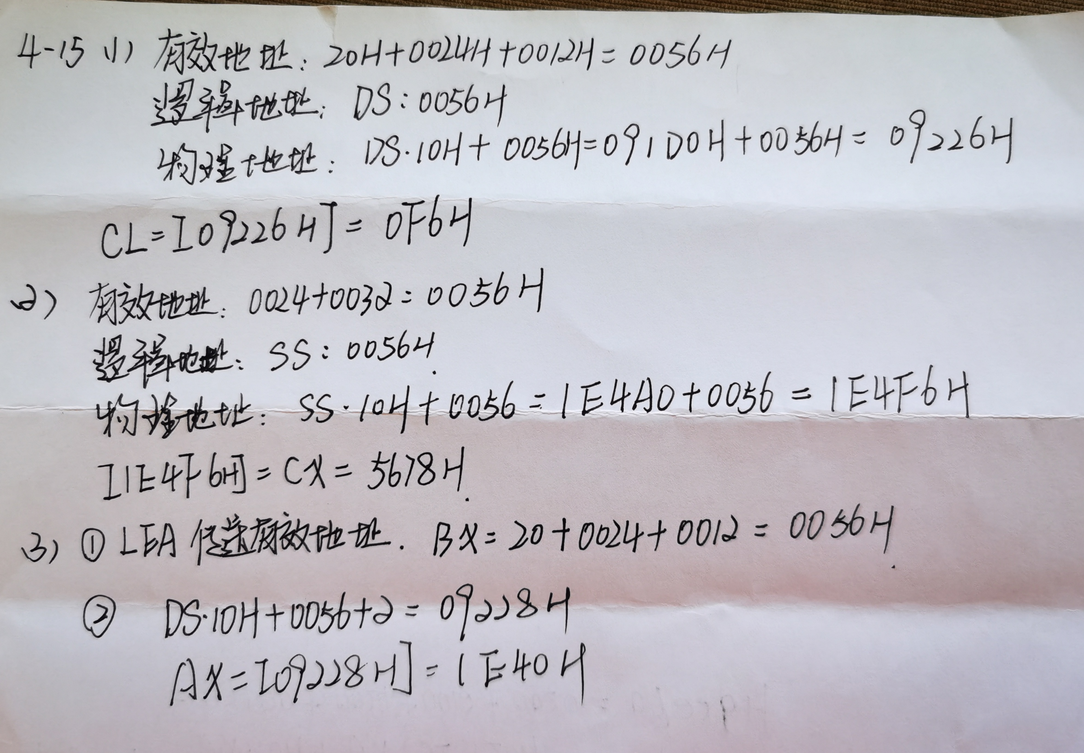
4-15 在实模式下，假设（DS）=091DH，（SS）=1E4AH，（AX）=1234H，（BX）=0024H，（CX）=5678H，（BP）=0024H，（SI）=0012H，（DI）=0032H，（09226H）=00F6H，（09228H）=1E40H，（1E4E6H）=091DH。请分别给出下列各指令或程序段的执行结果。
（1）MOV CL,20H[BX][SI]
（2）MOV [BP][DI],CX
（3）LEA BX,20H[BX][SI]
MOV AX,2[BX]

Slide 10
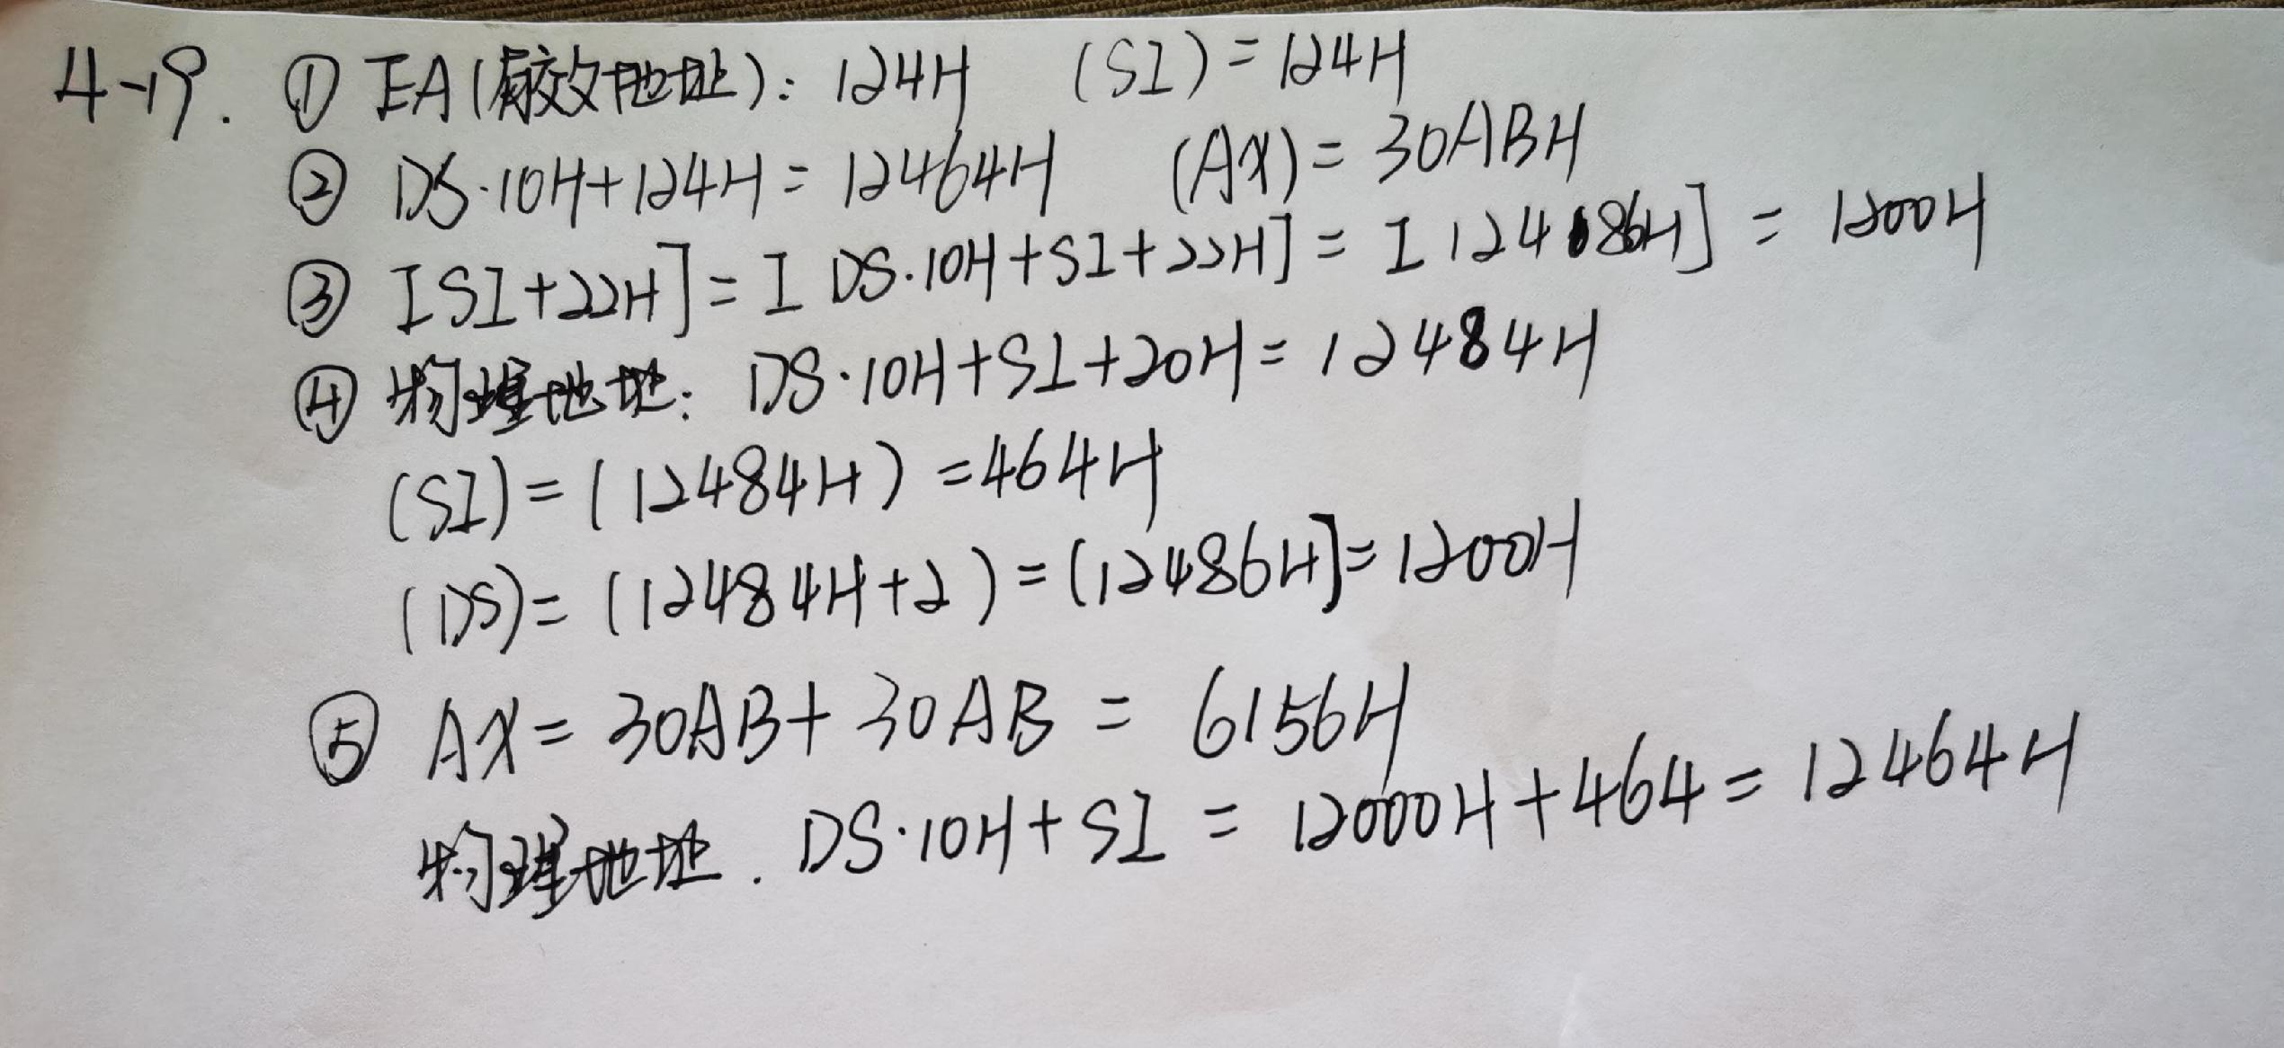
4-19 在实模式下，假设（DS）=1234H，（SI）=124H，（12464H）=30ABH，（12484H）=464H，有以下程序段：
LEA SI,[SI]
MOV AX,[SI]
MOV [SI+22H],1200H
LDS SI,[SI+20H]
ADD AX,[SI]
上述程序段执行后
（DS）= ，
（SI）= ，
（AX）= 。

